Slide 1
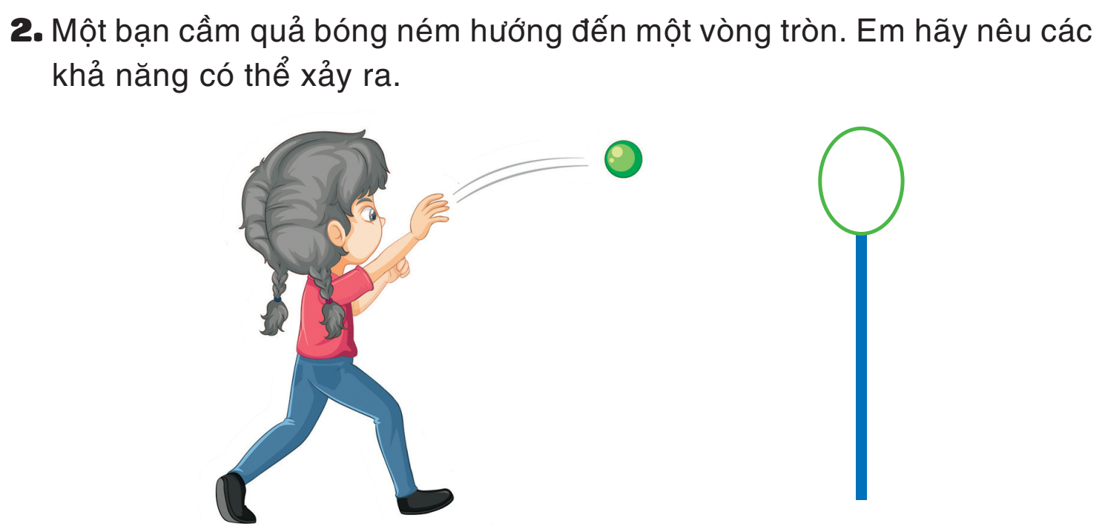
Tiết 165. KHẢ NĂNG XẢY RA CỦA MỘT SỰ KIỆN

Slide 2
